Slide 1
Nuevos retos del seguro agropecuario: masividad y tecnologías disruptivas

Slide 2
Nuevos retos del seguro agropecuario: masividad y tecnologías disruptivas

Slide 3
TALLER
Fundamentos y bases para políticas de desarrollo agropecuario y
el rol del seguro agrícola dentro de las mismas

Slide 4
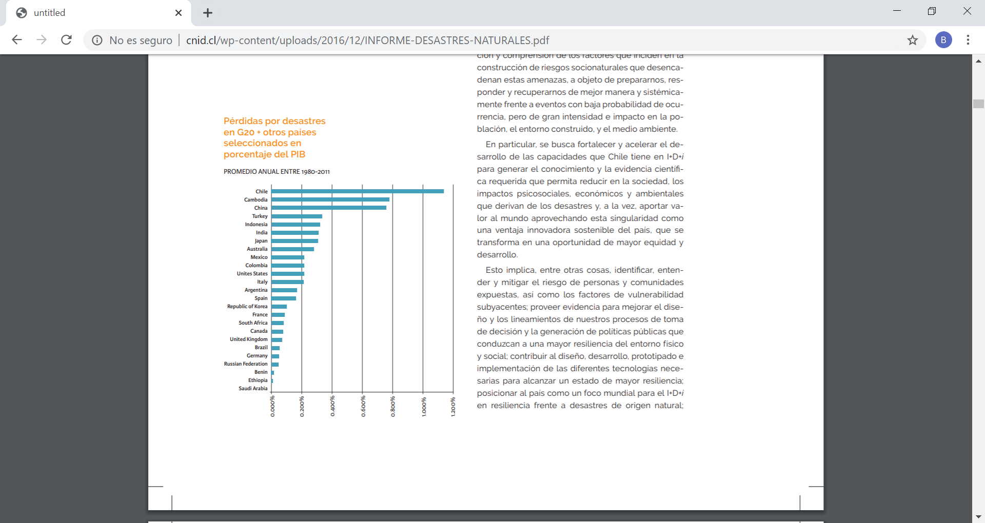
Cambio de escenario y Políticas de Desarrollo Agropecuario
Cambio Climático e Impactos en el sector silvoagropecuario
Pérdidas ante desastres en promedio del PIB (1980-2011) en países del G20 + países seleccionados
La actividad agropecuaria está expuesta a adversidades naturales, de mercado o entorno político que ocasionan pérdidas en la producción y afectan los ingresos de los agricultores.
También se afectan las finanzas públicas, ya que por un lado los gobiernos deben ir en ayuda de la población afectada con recursos financieros y por otro dejan de percibir ingresos (impuestos).
Fuente: OCDE 2012

Slide 5
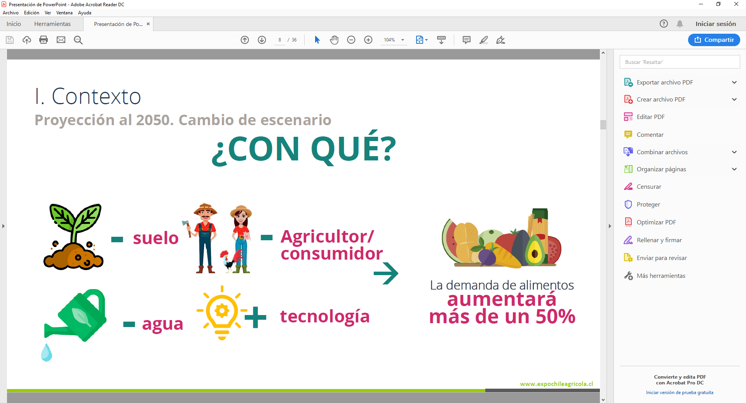
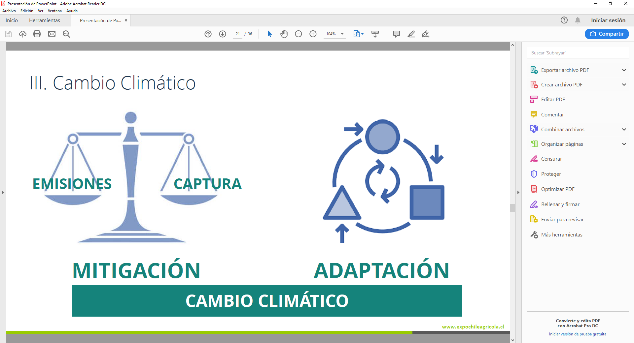
Cambio de escenario y Políticas de Desarrollo Agropecuario
Proyección 2050….
¿Qué hacer?
Fuente: De Agricultura, sustentabilidad y cambio climático – ODEPA, 2019.

Slide 6
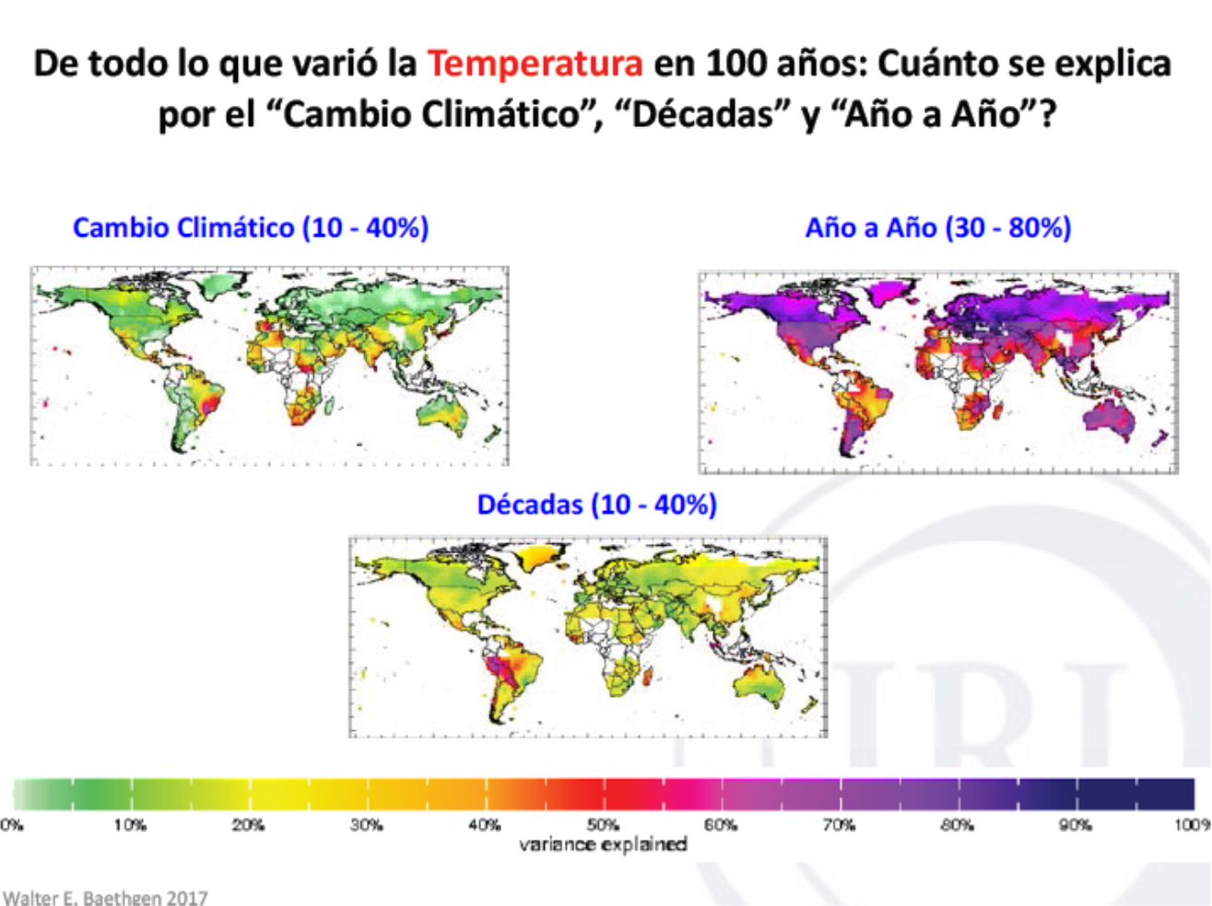
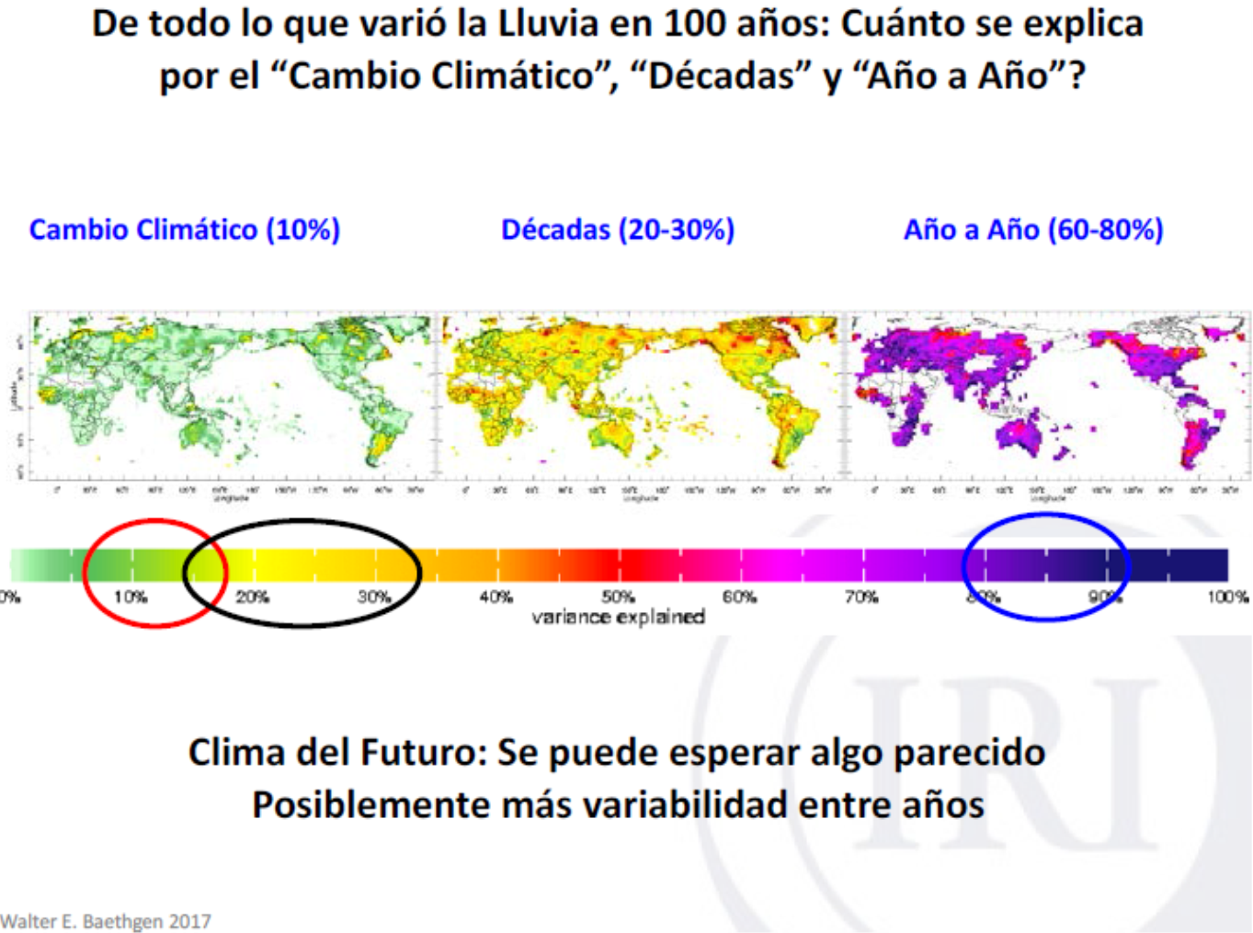
Cambio de escenario y Políticas de Desarrollo Agropecuario
Variabilidad Climática v/s Cambio Climático
Variabilidad climática corresponde a las fluctuaciones naturales del clima y se representa por los datos climáticos (temperatura, precipitaciones, viento, etc.), que se da habitualmente en períodos cortos (meses a estacionales); en cambio, el Cambio Climático, corresponde al cambio gradual y lento del promedio de estos factores a lo largo del tiempo.

Slide 7
¿Cómo enfrenta una catástrofe el Estado?
“GESTIÓN INTEGRAL DEL RIESGO”
DESARROLLAR Y PROMOVER HERRAMIENTAS DE GESTIÓN DE RIESGO/TRANSFERENCIA
INFORMACIÓN / PREVENCIÓN / ADAPTACIÓN
MONITOREAR / ALERTA TEMPRANA
RECUPERACIÓN PRODUCTIVA /
NUEVO CICLO
CATÁSTROFE
EMERGENCIA AGRÍCOLA
“GESTIÓN DE CRISIS”
RESPUESTA / REASIGNACIÓN
EVALUACIÓN DE IMPACTO

Slide 8
“Problemática” común en la Gestión de Crisis
Existen, al menos, dos realidades en el sector agrícola.
  Comercial
  Multiactivo de subsistencia (base de la AF)
Existe un criterio/mecanismo para definir una “catástrofe”. Presiones políticas por entregar ayudas.
El Estado entrega ayuda ex-post a los más vulnerables. ¿Qué se busca?
  Que sea eficaz
  Pagos claros
  Transparencia
  ¿Recuperación productiva?
Restricción presupuestaria anual.
Gran variabilidad, que se cubre vía reasignaciones. HACIENDA/FINANZAS
Disponibilidad de recurso oportunos.
Seguro agrícola y entrega de ayudas directas a los agricultores por parte del sector público ¿Complementariedad o desincentivo?

Slide 9
Estrategias de Gestión de Riesgos
Nivel de Riesgo
Respuesta óptima
Catastrófico
Extraordinario, nivel de daño alto y sistémico.
Políticas ex ante y ex post:
Transferible al Mercado
Rango medio.
Herramientas de Mercado:
Contratos a plazo (Forward, opciones).
Normal
Daño acotado, pero frecuente.
Estrategias Productivas:
Diversificación de actividades.
Seguros.
Distribución de los riesgos a través de Cooperativas.
Acumulación de ahorros.
Uso de tecnologías que permitan obtener rendimientos menos variables.
Pagos posteriores claros.
Ex ante, reglas de asistencia para desastres.
Fuente: OCDE (2011), Managing Risk in Agriculture

Slide 10
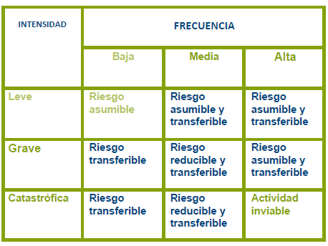
Estrategias de Gestión de Riesgos
¿Todo es asegurable?
Frecuencia, intensidad y consecuencias de los riesgos
¿Cuáles son los elementos mínimos que permiten conjugar los intereses del sector público con los del mercado asegurador?
Rangos/límites de tasas.
Niveles de cobertura y siniestralidad “aceptables” que permiten la continuidad en el mediano y largo plazo de los programas de seguro agrícola.
Equilibrio entre lo comercial y técnico.
Fuente: David Hatch (2012).

Slide 11
Sistemas de seguro silvoagropecuario
Beneficios financieros y presupuestarios para el Estado
No es necesario recurrir a créditos extraordinarios tras un siniestro.
Posibilidad de presupuestar anualmente las necesidades financieras.
Reducción de las cargas financieras para el Estado. Es el sistema con la mayor relación beneficio/costo.
Aumento del desarrollo de las zonas rurales.
El seguro constituye un instrumento de estabilización de la renta, de generación de empleo y de promoción del desarrollo tecnológico en el medio silvoagropecuario.
El aseguramiento es un instrumento financiero que ayuda al crecimiento del sector privado, un importante generador de ingresos para el Estado.

Slide 12
Estrategia del Estado frente a los Seguros Agrarios
Grandes
Empresas
Pequeños y medianos productores “comerciales”
Pequeños productores
(mayormente de autoconsumo)
Tipo de seguros
Seguros especializados
¿Qué estrategias permiten lograr mayor penetración del seguro agrícola?:
Sistema obligatorio (¿asociado al crédito?) o voluntario (¿qué incentivos?)
¿Masividad del seguro o coberturas a la medida de cada agricultor?
Segmentación de los agricultores y las implicancias a tener en cuenta para cada tipo de seguro.
Seguros Tradicionales
Seguros Catastróficos

Slide 13
Sistemas de seguro silvoagropecuario
Sistema Público
En general de alto costo fiscal y sujeto a presiones sectoriales
Sistema Privado
En general asociado a riesgos específicos
Sistema Público-Privado
Costo fiscal limitado
Estado otorga estabilidad al sistema
Sector privado aporta conocimiento técnico y asume los riesgos
Dado que los recursos de los Estados son limitados, ¿Qué elementos se deben considerar para establecer el nivel de subsidio adecuado y suficiente para incentivar la contratación?

Slide 14
En resumen, temas a analizar:
Seguro agrícola y entrega de ayudas directas a los agricultores por parte del sector público ¿Complementariedad o desincentivo?
¿Cuáles son los elementos básicos a tener en cuenta y que permiten conjugar los intereses del sector público con los del mercado asegurador?:
Rangos/límites de tasas.
Niveles de cobertura y siniestralidad “aceptables” que permiten la continuidad en el mediano y largo plazo de los programas de seguro agrícola.
Equilibrio entre lo comercial y técnico.
¿Qué estrategias permiten lograr mayor penetración del seguro agrícola?:
Sistema obligatorio (¿asociado al crédito?) o voluntario (¿qué incentivos?)
¿Masividad del seguro o coberturas a la medida de cada agricultor?
Segmentación de los agricultores y las implicancias a tener en cuenta para cada tipo de seguro
Dado que los recursos de los Estados son limitados, ¿Qué elementos se deben considerar para establecer el nivel de subsidio adecuado y suficiente para incentivar la contratación?

